Slide 1
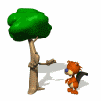
ỦY BAN NHÂN DÂN TP. QUY NHƠN
TRƯỜNG TIỂU HỌC NGUYỄN KHUYẾN
CHÀO MỪNG QUÝ THẦY CÔ
VỀ DỰ GIỜ THĂM LỚP 1D
Môn: Đạo đức
Giáo viên: Phạm Thị Thanh Phương

Slide 2
KHỞI ĐỘNG

Slide 3
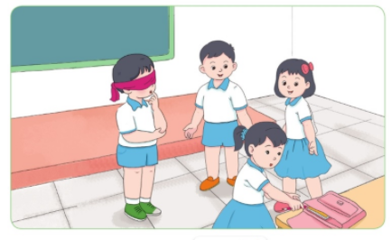
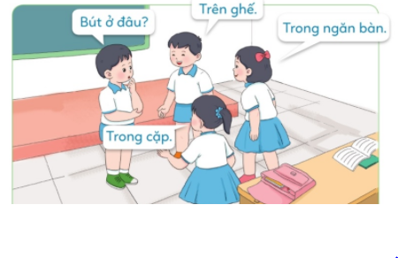
Cùng chơi trò Đoán xem ai nói sự thật

Slide 4
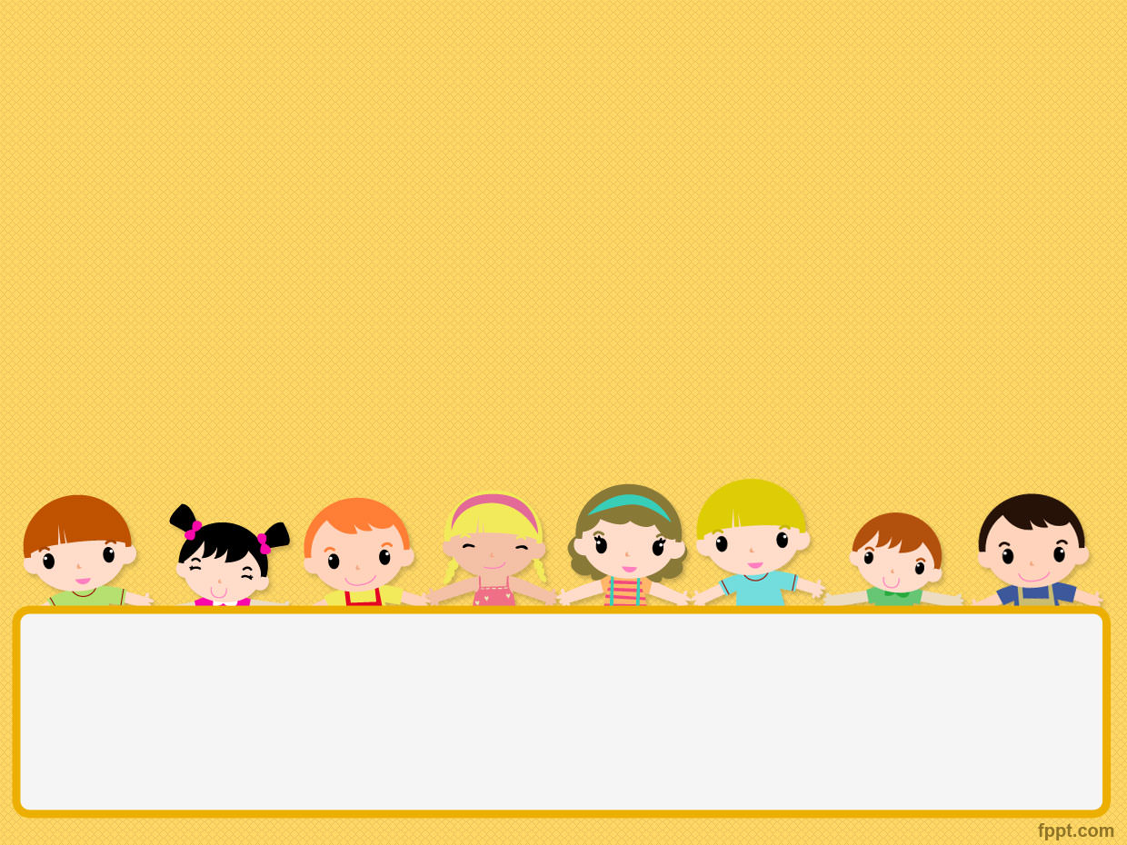
Thứ hai ngày 08 tháng 01 năm 2024
Đạo đức
Bài 10: Lời nói thật
WELCOME

Slide 5
KHÁM PHÁ

Slide 6
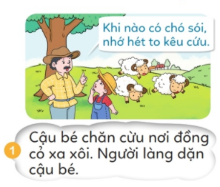
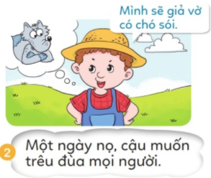
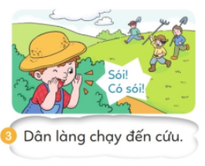
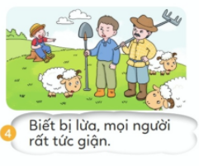
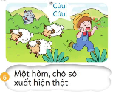
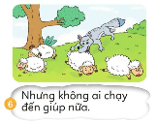
a. Kể chuyện theo tranh
Cậu bé chăn cừu

Slide 8
Thứ hai ngày 08 tháng 01 năm 2024
Đạo đức
b. Trả lời câu hỏi
- Vì sao chó sói xuất hiện dân làng không đến cứu cậu bé ?
+ Vì họ không còn tin những gì cậu bé nói là thật nữa.
-Nói dối có tác hại gì ?
+ Làm mất niềm tin ở người khác.
-Nói thật mang lại điều gì ?
+ Tạo được niềm vui, sự tôn trọng từ người khác và luôn nhận được sự giúp đỡ khi cần thiết.

Slide 9
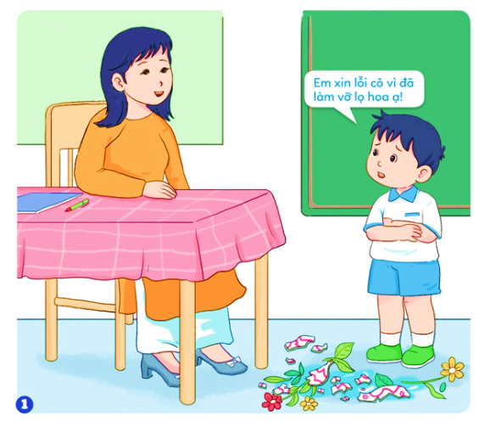
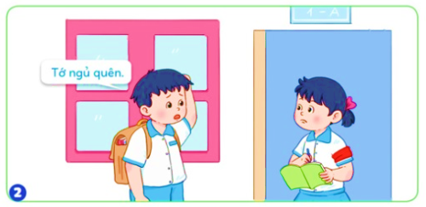
c. Xem tranh và cho biết
Bạn nào nói dối.
Bạn nào nói thật.
- Tranh 1: Bạn nam nhận lỗi làm vỡ lọ hoa cho thấy bạn nam là người nói thật.
- Tranh 3: Bạn nữ nói dối khi hỏi vì sao chưa sắp sách vở. Sự thật là do bạn mải xem tivi chứ không phải do mệt.
- Tranh 2: Bạn nam đi học muộn là chưa thực hiện đúng nội quy trường, lớp. Tuy nhiên, bạn nam đã nói thật lí do đi học muộn.

Slide 10
LUYỆN TẬP

Slide 11
Thứ hai ngày 08 tháng 01 năm 2024
Đạo đức
Lời nói thật
Em đồng tình với đáp án nào dưới đây?
Người nói thật là người đáng tin cậy.
Nên nói dối để tránh bị phạt.
Không nên nói dối, đổ lỗi cho người khác.

Slide 12
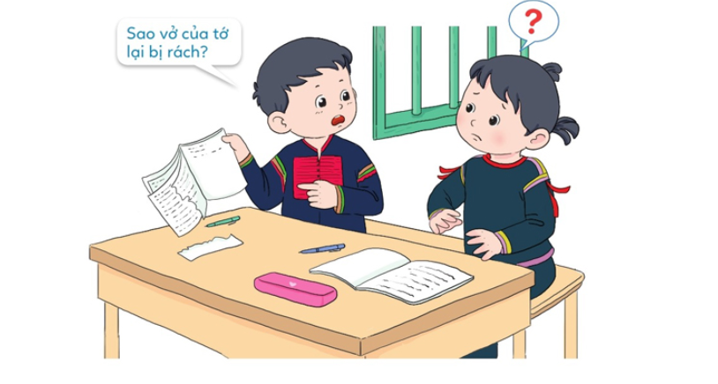
Thứ hai ngày 08 tháng 01 năm 2024
Đạo đức
Lời nói thật
b. Đóng vai
Tình huống 1
- Chí sơ ý làm rách vở của bạn.
- Nếu là chí, em sẽ ứng sử như thế nào ?

Slide 13
Thứ hai ngày 08 tháng 01 năm 2024
Đạo đức
Lời nói thật
Tình huống 2
Mai quên lời mẹ mang đồ sang cho bà.
Nếu là mai, em sẽ nói gì?

Slide 14
Thảo luận nhóm

Slide 15
Thứ hai ngày 08 tháng 01 năm 2024
Đạo đức
Lời nói thật
Lời khuyên
Em luôn ăn nói thật thà
Mọi người quý mến, cả nhà tin yêu.

